Slide 1


Configurações roteador
Silvana dal-bó
Luciano sávio

Slide 2
Sumário
Utilização do Cisco Packet Tracer
Última aula – Switches /Comandos iniciais
Configuração da SVI
Configuração básica do Roteador

Slide 3
Switch
Dispositivos intermediários.
Permitem o compartilhamento de dados sem colisões.
Topologias com uso de Switch revolucionaram a comunicação nas redes.
Bridges multiportas
Segmentam a rede em vários domínios de colisão
Capacidade de comunicação full-duplex

Slide 4
Acesso ao ios cisco
Console — Uma porta de gerenciamento física usada para acessar um dispositivo para fornecer manutenção, como executar as configurações iniciais.
Shell segura (SSH) – Estabelece uma conexão CLI segura remota com um dispositivo, por meio de uma interface virtual, em uma rede. (Nota: Este é o método recomendado para se conectar remotamente a um dispositivo.)
Telnet — Estabelece uma conexão CLI remota insegura a um dispositivo através da rede. (Nota: a autenticação do usuário, senhas e comandos são enviados pela rede em texto sem formatação.)

Slide 5
Configuração da interface virtual do switch (SVI)
Deve-se configurar a SVI para acessar remotamente o switch – sendo uma interface virtual.
Como fazer?
Use o comando de configuração global interface vlan 1 .
Atribuir um endereço IPv4 usando o endereço ip ip-address subnet-mask comando de configuração de interface.
Habilite a interface virtual usando o comando no shutdown interface configuration.

Slide 6
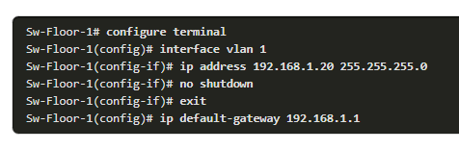
Sequencia configuração svi
show ip interface brief

Slide 7
Sistema Operacional IOS
tem em sua interface de linha de comando (CLI) três principais modos de comando.
Cada modo tem acesso a diferentes opções:
User Mode (User EXEC mode)
é o primeiro modo que um usuário tem acesso ao logar em um Switch/Roteador.
pode ser identificado pelo nome do equipamento seguido pelo caracter ">".
permite apenas executar básicos comandos básicos do sistema.

Slide 8
Privileged mode (Privileged EXEC Mode)
Permite ao usuário visualizar a configuração, reiniciar e acessar o modo de configuração, além dos comandos disponíveis no modo user mode.
O privileged mode pode ser identificado pelo caracter "#".
Para acessar o modo previlegiado, basta digitar o comando enable.
É também possivel configurar autenticação para restringir o acesso ao privileged mode.

Slide 9
Privileged Mode
Router> enable
Router#

Slide 10
Global Configuration mode
O modo de configuração global permite ao usuário modificar a configuração corrente do Roteador
Para isso basta digitar o comando "configure terminal" do modo previlegiado.
Para sair do modo de configuração, o usuário pode digitar o comando "end" ou pressionar Ctrl+Z.
Router# configure terminal
Router(config)#

Slide 11
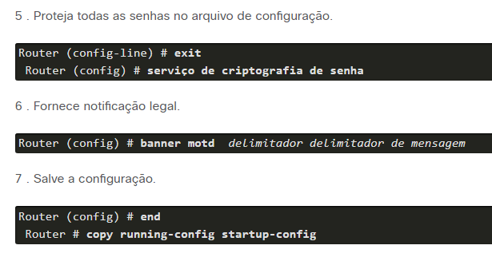
Roteador
Configuração básica

Slide 12
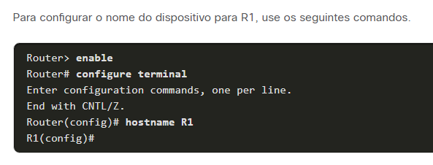
hostname

Slide 13
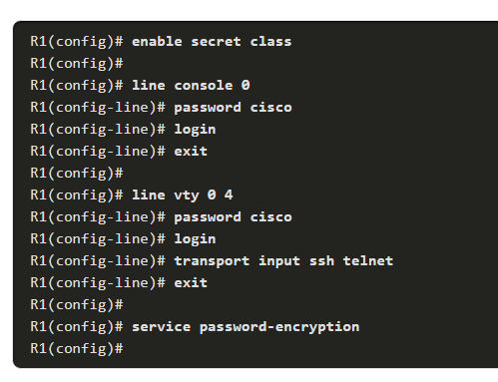
config

Slide 14
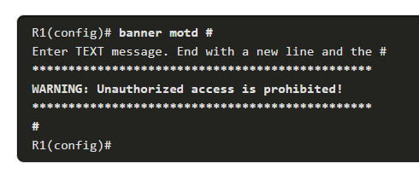
banner

Slide 15
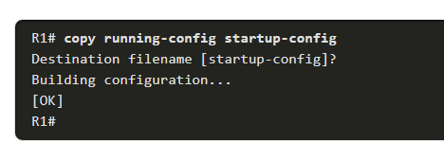
salvando

Slide 16
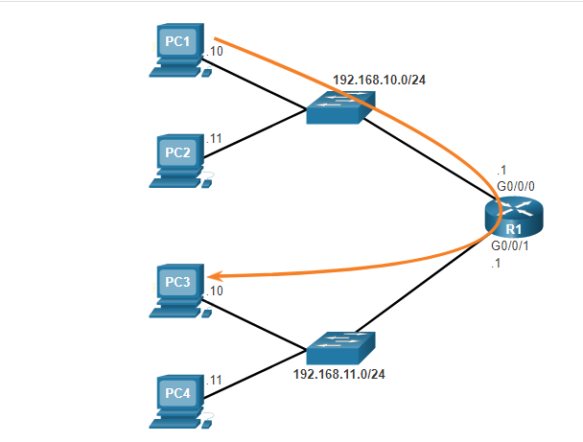
Em equipe Montar a topologia

Slide 17
Configurar as interfaces do roteador
Veja se o roteador está com duas interfaces Gigabit Ethernet:
GigabitEthernet 0/0/0 (G0 / 0/0)
GigabitEthernet 0/0/1 (G0 / 0/1)

Slide 18
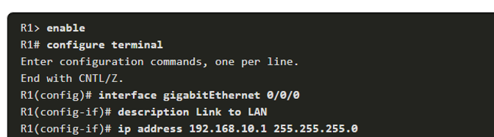

configuração do roteador

Slide 19
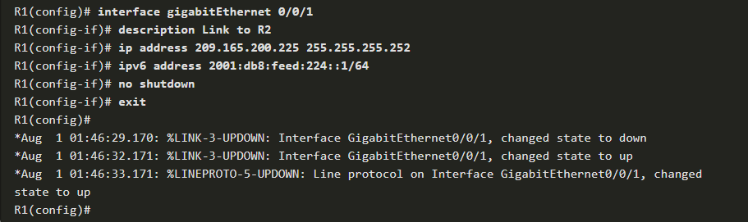

Slide 20
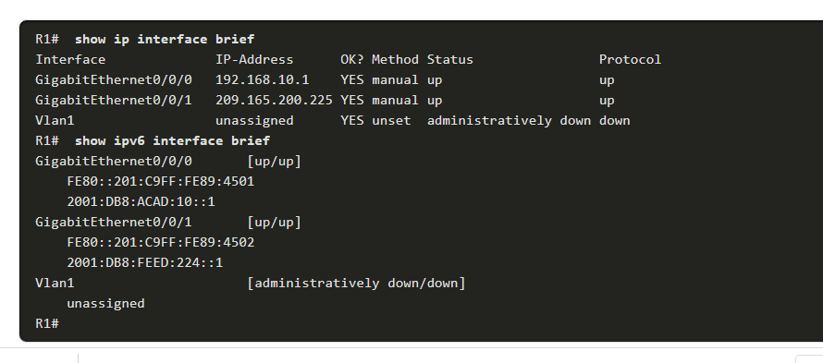
Verifique a configuração do roteador
show ip interface brief e show ipv6 interface brief

Slide 21
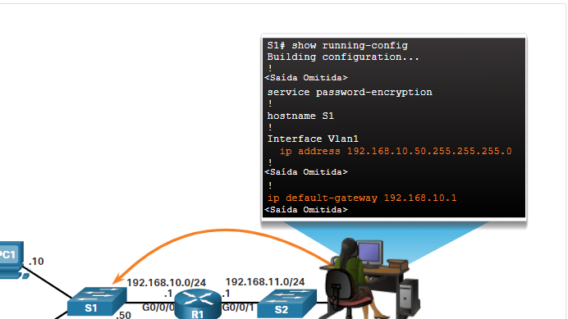
Gateway padrão
use o comando de configuração global
ip default-gateway ip-address

Slide 22

Intervalo!

Slide 23

Obrigada!
Silvana.dalbo@unisul.br

